Slide 1
Chapter 12 로그인과 회원 정보 수정
페이지 제작

Slide 2
01 로그인 페이지
02 로그인과 로그아웃 처리 페이지
03 회원 정보 수정 페이지

Slide 3
• 로그인 폼 양식의 구성을 이해할 수 있다.
• 로그인 및 로그아웃 처리 방법을 이해할 수 있다.
• 웹 페이지에서 로그인 여부를 판단할 수 있다.
• 회원 정보 수정 폼 양식의 구성을 이해할 수 있다.
• 수정된 회원 정보를 데이터베이스에 업데이트할 수 있다.

Slide 4
01 로그인 페이지
    로그인 페이지를 불러오려면 웹 브라우저 주소 창에 주소 입력
    http://localhost/part3/login_form.php
    또는 실습 사이트 메인 페이지 오른쪽 상단의 [로그인(12장)] 메뉴 클릭, 로그인 페이지 호출.

Slide 5
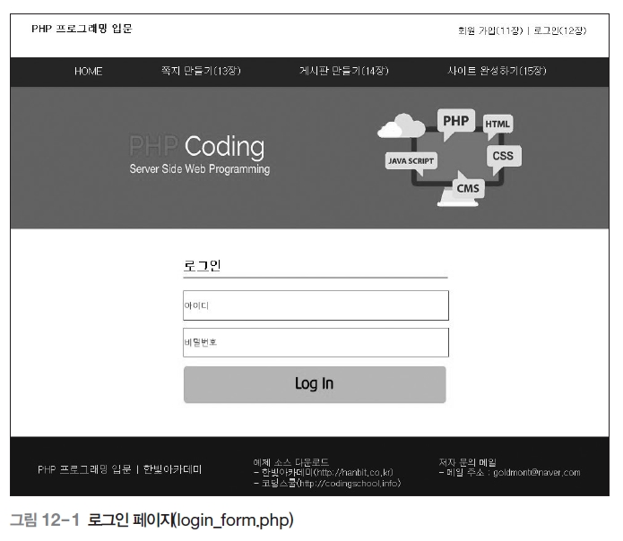
01 로그인 페이지
    회원 가입 페이지 만들 때 사용한 아이디와 비밀번호를 로그인 페이지에 입력.
    <Log In> 클릭하면 로그인. 로그인 상태로 사이트 이용.
    아이디와 비밀번호를 잘못 입력하면 경고 창에 오류 메시지 출력.

Slide 6
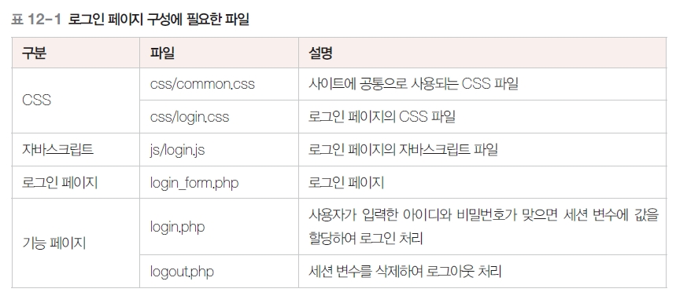
01 로그인 페이지
    로그인 페이지(login_form.php) 아이디와 비밀번호를 입력할 수 있는 폼 양식 제공.
    login.php 파일 사용자가 입력한 아이디와 비밀번호가 데이터베이스에 존재하는지 확인. 데이터베이스에 존재하면 로그인 처리하고 웹 페이지에 로그인 상태를 알려주기 위해 세션 변수 생성.
    logout.php 파일 로그인 상태를 표시하는 세션 변수를 삭제하여 로그아웃 처리.

Slide 7
01 로그인 페이지
[예제 12-1] 로그인 페이지 part3/login_form.php
  <!-- 생략 -->
  <link rel="stylesheet" type="text/css" href="./css/common.css">
  <link rel="stylesheet" type="text/css" href="./css/login.css">
  <script type="text/javascript" src="./js/login.js"></script> ①
  <!-- 생략 -->
  <div id="login_box">
  <div id="login_title">
  <span>로그인</span>
  </div>
  <div id="login_form">
  <form name="login_form" method="post" action="login.php"> ②

Slide 8
01 로그인 페이지
[예제 12-1] 로그인 페이지 part3/login_form.php
  <ul>
  <li><input type="text" name="id" placeholder="아이디"></li> ③
  <li><input type="password" id="pass" name="pass"
  placeholder="비밀번호"></li>
  </ul>
  <div id="login_btn">
  <a href="#"><img src="./img/login.png" onclick="check_ ④
  input()"></a>
  </div>
  </form>
  </div> <!-- login_form -->
  </div> <!-- login_box -->
  <!-- 생략 -->

Slide 9
01 로그인 페이지
[예제 12-1] 로그인 페이지 part3/login_form.php
    ① 자바스크립트 파일(login.js) 불러오기 자바스크립트 파일인 login.js를 불러옴.
    이 자바스크립트 파일은 로그인 페이지의 아이디와 비밀번호 입력 창에 데이터가 있는지 검사 후 경고 창 출력. 데이터가 제대로 입력되었다면 login.php(②에서 설정)로 이동.

Slide 10
01 로그인 페이지
[예제 12-1] 로그인 페이지 part3/login_form.php
로그인 페이지의 자바스크립트 part3/js/login.js
  function check_input()
  {
  if (!document.login_form.id.value)
  {
  alert("아이디를 입력하세요");
  document.login_form.id.focus();
  return;
  }
  if (!document.login_form.pass.value)
  {
  alert("비밀번호를 입력하세요");
  document.login_form.pass.focus();
  return;
  }
  document.login_form.submit();
  }

Slide 11
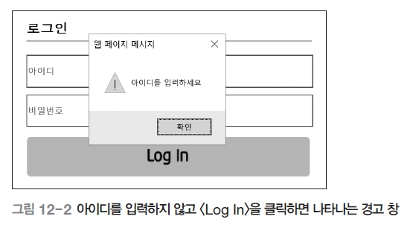
01 로그인 페이지
[예제 12-1] 로그인 페이지 part3/login_form.php
    login.js 파일에는 check_input( ) 함수 정의.
    check_input( ) 함수: 로그인 페이지의 입력 창에 아이디와 비밀번호를 입력하고 <Log In> 버튼(④의 login.png)을 클릭하면 동작. 아이디 입력 창에 데이터가 입력되었는지 검사하고, 비어 있는 상태에서 <Log In> 버튼을 클릭하면 경고 창 띄움.
    아이디와 비밀번호가 모두 입력되었다면 document.login_form.submit( )에 의해 ②의 action 속성에 설정된 login.php 파일로 페이지 이동.

Slide 12
01 로그인 페이지
[예제 12-1] 로그인 페이지 part3/login_form.php
    ② 폼 문 <form> 태그의 name 속성을 login_form, action 속성을 login.php로 설정.
    ③ 아이디와 비밀번호 입력 창 name 속성을 각각 id와 pass로 설정.
    ④ 로그인 버튼
    버튼을 클릭하면 자바스크립트의 onclick 이벤트 핸들러에 설정된 check_input( ) 함수 실행.
    Check_input( ) 함수는 아이디와 비밀번호 입력 창에 데이터가 입력되었는지 검사.
    데이터가 입력되었으면 ②에서 <form> 문의 action 속성에 설정된 login.php로 페이지 이동.

Slide 13
02 로그인과 로그아웃 처리 페이지
로그인 처리
    로그인 페이지 입력 창에 아이디와 비밀번호를 입력하고 <Log In>을 클릭하면
    [예제 12-1]에서 ②의 action 속성에 설정된 login.php 파일로 페이지 이동.
    login.php 파일은 사용자가 입력한 아이디와 비밀번호가 11장에서 생성한 members 테이블에 존재하는지 검사하여 로그인 가능 여부를 판단하고 그에 따라 처리.

Slide 14
02 로그인과 로그아웃 처리 페이지
[예제 12-2] 로그인 처리 페이지 part3/login.php
  <?php
  $id = $_POST["id"]; ①
  $pass = $_POST["pass"];
  $con = mysqli_connect("localhost", "user1", "12345", "sample"); ②
  $sql = "select * from members where id='$id'";
  $result = mysqli_query($con, $sql); ③
  $num_match = mysqli_num_rows($result); ④
  if (!$num_match) ⑤
  {
  echo(" ⑥
  <script>
  window.alert('등록되지 않은 아이디입니다!')
  history.go(-1)
  </script>
  ");

Slide 15
02 로그인과 로그아웃 처리 페이지
[예제 12-2] 로그인 처리 페이지 part3/login.php
  }
  else ⑦
  {
  $row = mysqli_fetch_array($result); ⑧
  $db_pass = $row["pass"];
  mysqli_close($con);
  if ($pass != $db_pass) ⑨
  {
  echo(" ⑩
  <script>
  window.alert('비밀번호가 틀립니다!')
  history.go(-1)
  </script>
  ");
  exit;

Slide 16
02 로그인과 로그아웃 처리 페이지
[예제 12-2] 로그인 처리 페이지 part3/login.php
  }
  else
  {
  session_start(); ⑪
  $_SESSION["userid"] = $row["id"];
  $_SESSION["username"] = $row["name"];
  $_SESSION["userlevel"] = $row["level"];
  $_SESSION["userpoint"] = $row["point"];
  echo("
  <script> location.href = 'index.php’; ⑫
  </script>
  ");
  }
  }
  ?>

Slide 17
02 로그인과 로그아웃 처리 페이지
[예제 12-2] 로그인 처리 페이지 part3/login.php
    ① 아이디와 비밀번호 전달받기
    로그인 페이지에서 입력한 아이디와 비밀번호를 POST 방식으로 전달받아 각각 $id와 $pass에 저장.
    ② MySQL 서버 접속
    mysqli_connect( ) 함수로 MySQL 서버에 접속.
    ③ 아이디 검색
    입력한 아이디인 $id를 mysqli_query( ) 함수로 members 테이블에서 검색, 결과를 $result에 저장.
    ④ 레코드 개수 세기
    mysqli_num_rows( ) 함수로 ③의 검색 결과로 저장된 레코드 개수를 세고 $num_match에 저장.
    ⑤ 아이디 존재 여부 판단
    $num_match를 확인하여 사용자가 입력한 아이디가 존재하는지 검사.
    $num_match가 0이면 입력한 아이디가 members 테이블에 존재하지 않고, $num_match가 값을 가지면 입력한 아이디가 members 테이블에 존재.

Slide 18
02 로그인과 로그아웃 처리 페이지
[예제 12-2] 로그인 처리 페이지 part3/login.php
    ⑥ 아이디가 존재하지 않는 경우
    $num_match가 0이면 ⑤의 if문 조건식이 참이므로 ‘등록되지 않은 아이디입니다!’라는 경고 창 출력.
    ⑦ 아이디가 존재하는 경우
    $num_match가 값을 가지면 ⑤의 if문 조건식이 거짓이므로 else 문장 수행.
    ⑧ DB에서 비밀번호 가져오기
    mysqli_fetch_array( ) 함수로 해당 레코드를 가져와 $row에 저장한 뒤 $row의 pass 필드에 있는 데이터, 즉 DB에 저장된 비밀번호인 $row[“pass”]를 $db_pass에 저장.
    ⑨ 입력된 비밀번호와 DB의 비밀번호 비교
    사용자가 입력한 비밀번호인 $pass와 DB에서 가져온 비밀번호인 $db_pass 비교.
    ⑩ 비밀번호가 다른 경우
    입력 비밀번호와 DB 비밀번호가 다르면 ‘비밀번호가 틀립니다!’라는 경고 창 띄우고 다시 로그인 페이지로 돌아감.

Slide 19
02 로그인과 로그아웃 처리 페이지
[예제 12-2] 로그인 처리 페이지 part3/login.php
    ⑪ 비밀번호가 같은 경우
    입력된 비밀번호와 DB의 비밀번호가 같으면 session_start( )로 세션 시작.
    DB에 저장된 아이디인 $row[“id”] 값으로 세션 변수인 $_ SESSION[“userid”] 생성.
    같은 방법으로 세션 변수 $_SESSION[“username”], $_SESSION[“userlevel”], $_SESSION[“userpoint”] 생성.
    접속한 웹 페이지에서 사용자가 로그인 상태인지를 알려면 $_SESSION[“userid”] 값 조사하면 됨.
    $_SESSION[“username”], $_SESSION[“userlevel”], $_SESSION[“userpoint”]는 로그인한 사용자 이름, 레벨, 포인트 의미.
    ⑫ 메인 페이지로 이동
    세션 생성하여 로그인이 완료되면 메인 페이지(index.php)로 이동.

Slide 20
02 로그인과 로그아웃 처리 페이지
로그인 상태 판단
    웹 사이트에서는 사용자가 로그인한 상태인지 판단하여 웹 페이지 구성과 동작 방법을 달리 하는 경우가 종종 있음.
    로그인 상태를 판단하는 방법은 [예제 12-2](login.php)의 ⑪에서 생성한 세션 변수가 존재하는지 조사하는 것.
    실습 사이트의 각 웹 페이지에서 로그인 상태를 검사하기 위해 상단 헤더 페이지인 header.php에 세션 관련 코드를 삽입.

Slide 21
02 로그인과 로그아웃 처리 페이지
[예제 12-3] 상단 헤더 페이지 part3/header.php
  <?php
  session_start(); ①
  if (isset($_SESSION["userid"])) $userid = $_SESSION["userid"]; ②
  else $userid = ""; ③
  if (isset($_SESSION["username"])) $username = $_SESSION["username"];
  else $username = "";
  if (isset($_SESSION["userlevel"])) $userlevel = $_SESSION["userlevel"];
  else $userlevel = "";
  if (isset($_SESSION["userpoint"])) $userlevel = $_SESSION["userpoint"];
  else $userpoint = "";
  ?>
  <div id="top">
  <h3>
  <a href="index.php">PHP 프로그래밍 입문</a>
  </h3>
  <ul id="top_menu">

Slide 22
02 로그인과 로그아웃 처리 페이지
[예제 12-3] 상단 헤더 페이지 part3/header.php
  <?php
  if (!$userid) { ④
  ?>
  <li><a href="member_form.php">회원 가입(11장)</a> </li>
  <li> | </li>
  <li><a href="login_form.php">로그인(12장)</a></li>
  <?php
  } else { ⑤
  $logged = $username."(".$userid.")님[Level:".$userlevel.",
  Point:".$userpoint."]";
  ?>
  <li><?=$logged?> </li>
  <li> | </li>
  <li><a href="logout.php">로그아웃(12장)</a> </li>
  <li> | </li>
  <li><a href="member_modify_form.php">정보 수정(12장)</a></li>

Slide 23
02 로그인과 로그아웃 처리 페이지
[예제 12-3] 상단 헤더 페이지 part3/header.php
  <?php
  }
  ?>
  <?php
  if ($userlevel == 1) { ⑥
  ?>
  <li> | </li>
  <li><a href="admin.php">관리자 모드(15장)</a></li>
  <?php
  }
  ?>
  </ul>
  </div>

Slide 24
02 로그인과 로그아웃 처리 페이지
[예제 12-3] 상단 헤더 페이지 part3/header.php
  <div id="menu_bar">
  <ul>
  <li><a href="index.php">HOME</a></li>
  <li><a href="message_form.php">쪽지 만들기(13장)</a></li>
  <li><a href="board_form.php">게시판 만들기(14장)</a></li>
  <li><a href="index.php">사이트 완성하기(15장)</a></li>
  </ul>
  </div>

Slide 25
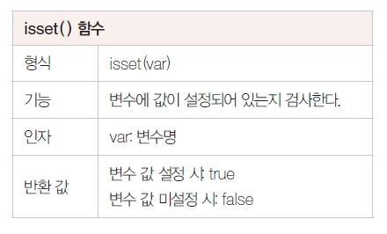
02 로그인과 로그아웃 처리 페이지
[예제 12-3] 상단 헤더 페이지 part3/header.php
    ① 세션 시작
    session_start( ) 함수로 세션 시작.
    세션을 저장하거나 저장된 세션을 사용할 때는 먼저 세션을 시작해야 함.
    ② 세션 변수 검사
    isset($_SESSION[“userid”])는 세션 변수인 $_SESSION[“userid”]에 값이 있는지 검사.
    값이 있으면 true, 값이 없으면 false 반환.
    세션 변수 $_SESSION[“userid”]에 값이 설정되어 있으면 그 값을 $userid에 저장.

Slide 26
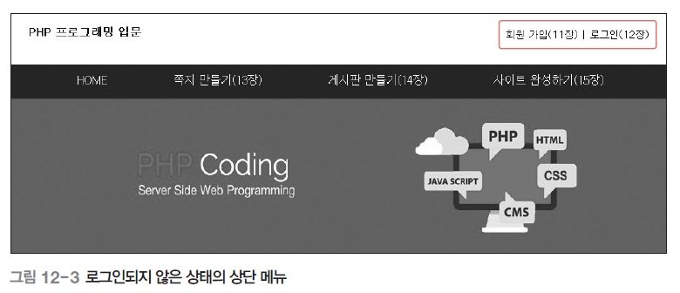
02 로그인과 로그아웃 처리 페이지
[예제 12-3] 상단 헤더 페이지 part3/header.php
    ③ $userid에 null 값 설정
    세션 변수 값이 설정되어 있지 않으면 ②의 if문 조건식이 거짓이므로 $userid에 null 값 설정. 즉, 로그인 상태가 아니면 $userid는 null 값.
    로그인 상태에서는 [예제 12-2] ⑪의 세션 변수 저장과 [예제 12-3] ②의 세션 변수 가져오기를 통해 $userid가 해당 아이디 값을 가지게 됨.
    ④ 로그인되지 않은 상태
    $userid가 null 값인 “ ”라면 로그인되지 않은 상태.
    if문 조건식인 !$userid에 의해 웹 페이지 상단에 [회원 가입(11장)]과 [로그인(12장)] 메뉴 출력.

Slide 27
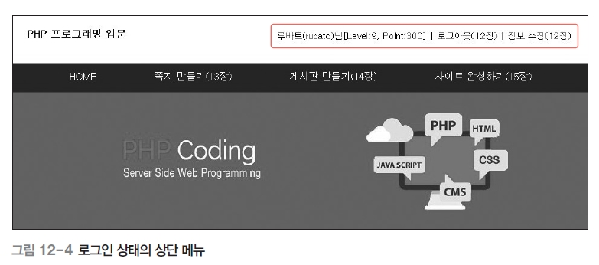
02 로그인과 로그아웃 처리 페이지
[예제 12-3] 상단 헤더 페이지 part3/header.php
    ⑤ 로그인 상태
    $userid가 값을 가진 경우라면 로그인 상태, ④의 if문 조건식이 거짓이 되어 else 다음 문장 수행.
    로그인 상태이므로 사용자 이름, 아이디, 레벨, 포인트 출력. 웹 페이지 상단에 [로그아웃(12장)]과 [정보 수정(12장)] 메뉴 나타남.
    ⑥ 관리자 모드 버튼
    로그인한 사용자가 관리자인지 확인.
    관리자라면 관리자 페이지에 접속할 수 있는 메뉴 생성.

Slide 28
02 로그인과 로그아웃 처리 페이지
로그아웃 처리
    세션을 이용하여 로그인 처리를 한 경우에는 생성된 세션을 삭제하면 로그아웃 처리 가능.
    웹 사이트에 로그인된 상태의 사용자가 상단의 [로그아웃(12장)] 메뉴를 클릭하면 링크된 로그아웃 처리 페이지(logout.php)에 의해 로그아웃 상태로 변경.

Slide 29
02 로그인과 로그아웃 처리 페이지
[예제 12-4] 로그아웃 처리 페이지 part3/logout.php
  <?php
  session_start();
  unset($_SESSION["userid"]);
  unset($_SESSION["username"]);
  unset($_SESSION["userlevel"]);
  unset($_SESSION["userpoint"]);
  echo("
  <script>
  location.href = 'index.php';
  </script>
  ");
  ?>

Slide 30
02 로그인과 로그아웃 처리 페이지
[예제 12-4] 로그아웃 처리 페이지 part3/logout.php
    unset( ) 함수를 이용하여 세션 변수 삭제. 메인 페이지인 index.php로 이동.
    세션 변수인 $_SESSION[“userid”]가 삭제되면 [예제 12-3]의 ②와 ③에 의해 $userid는 null 값인 “ ”가 되고 ④의 if문 조건식이 참이 되므로 [그림 12-3]과 같이 로그인되지 않은 상태의 상단 메뉴가 나타남.

Slide 31
03 회원 정보 수정 페이지
회원 정보 수정
    로그인 상태의 메인 페이지 상단에는 회원 정보를 수정할 수 있는 [정보 수정(12장)] 메뉴가 있음.
    이 메뉴를 클릭하면 [예제 12-3]의 ⑤에 링크된 회원 정보 수정 페이지(member_modify_form.php)로 이동하여 DB에 있는 회원 정보를 수정할 수 있음.

Slide 32
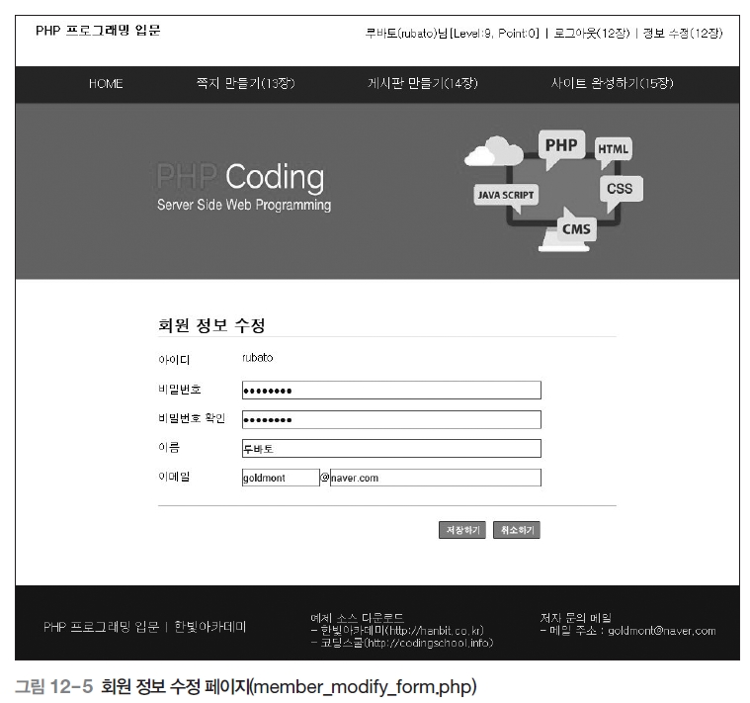
03 회원 정보 수정 페이지

Slide 33
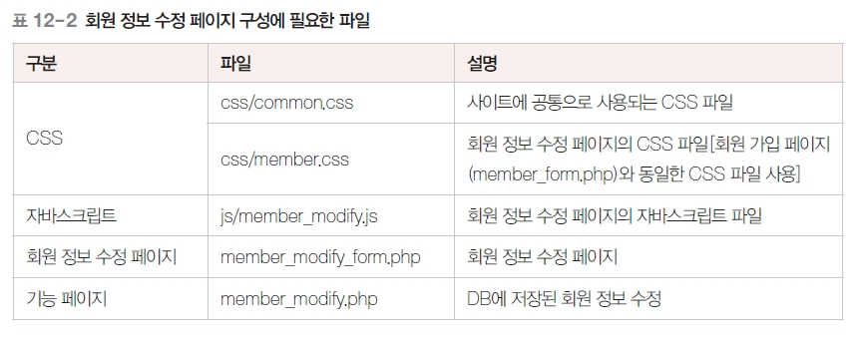
03 회원 정보 수정 페이지
    회원 정보 수정 페이지는 회원 가입 페이지(member_form.php)와 거의 유사. 가장 큰 차이점은 회원 가입 시 입력한 정보가 입력 창에 나타난다는 것.

Slide 34
03 회원 정보 수정 페이지
[예제 12-5] 회원 정보 수정 페이지 part3/member_modify_form.php
  <!-- 생략 -->
  <link rel="stylesheet" type="text/css" href="./css/common.css">
  <link rel="stylesheet" type="text/css" href="./css/member.css">
  <script type="text/javascript" src="./js/member_modify.js"></script>
  <!-- 생략 -->
  <?php
  $con = mysqli_connect("localhost", "user1", "12345", "sample"); ①
  $sql = "select * from members where id='$userid'";
  $result = mysqli_query($con, $sql);
  $row = mysqli_fetch_array($result);
  $pass = $row["pass"]; ②
  $name = $row["name"];
  $email = explode("@", $row["email"]); ③
  $email1 = $email[0];
  $email2 = $email[1];
  mysqli_close($con);
  ?>

Slide 35
03 회원 정보 수정 페이지
[예제 12-5] 회원 정보 수정 페이지 part3/member_modify_form.php
  <section>
  <div id="main_img_bar">
  <img src="./img/main_img.png">
  </div>
  <div id="main_content">
  <div id="join_box">
  <form name="member_form" method="post" action="member_ ④
  modify.php?id=<?=$userid?>">
  <h2>회원 정보 수정</h2>
  <div class="form id">
  <div class="col1">아이디</div>
  <div class="col2">
  <?=$userid?> ⑤
  </div>
  </div>
  <div class="clear"></div>

Slide 36
03 회원 정보 수정 페이지
[예제 12-5] 회원 정보 수정 페이지 part3/member_modify_form.php
  <div class="form">
  <div class="col1">비밀번호</div>
  <div class="col2">
  <input type="password" name="pass" value= ⑥
  "<?=$pass?>">
  </div>
  </div>
  <div class="clear"></div>
  <div class="form">
  <div class="col1">비밀번호 확인</div>
  <div class="col2">
  <input type="password" name="pass_confirm“ ⑦
  value="<?=$pass?>">
  </div>
  </div>

Slide 37
03 회원 정보 수정 페이지
[예제 12-5] 회원 정보 수정 페이지 part3/member_modify_form.php
  <div class="clear"></div>
  <div class="form">
  <div class="col1">이름</div>
  <div class="col2">
  <input type="text" name="name" value="<?=$name?>"> ⑧
  </div>
  </div>
  <div class="clear"></div>
  <div class="form email">
  <div class="col1">이메일</div>
  <div class="col2">
  <input type="text" name="email1"
  value="<?=$email1?>">@<input type="text" ⑨
  name="email2" value="<?=$email2?>">
  </div>
  </div>

Slide 38
03 회원 정보 수정 페이지
[예제 12-5] 회원 정보 수정 페이지 part3/member_modify_form.php
  <div class="clear"></div>
  <div class="bottom_line"></div>
  <div class="buttons">
  <img style="cursor:pointer" src="./img/button_save.gif" ⑩
  onclick="check_input()">&nbsp;
  <img id="reset_button" style="cursor:pointer" src="./img
  /button_reset.gif"
  onclick="reset_form()">
  </div>
  </form>
  </div> <!-- join_box -->
  </div> <!-- main_content -->
  </section>
  <footer>
  <?php include "footer.php";?>
  </footer>
  </body> </html>

Slide 39
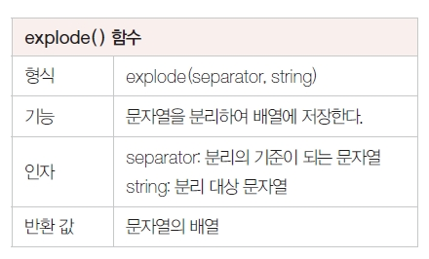
03 회원 정보 수정 페이지
[예제 12-5] 회원 정보 수정 페이지 part3/member_modify_form.php
    ① 회원 가입 정보를 DB에서 가져오기
    MySQL 서버에 접속하여 회원 가입 시 저장한 데이터를 members 테이블에서 호출.
    ② 비밀번호, 이름 저장
    DB에서 가져온 비밀번호($row[“pass”])와 이름($row[“name”])을 각각 $pass와 $name에 저장.
    ③ 이메일 주소 분리
    이메일 주소는 XXX@XXX 형태의 문자열 하나로 묶어 DB에 저장.
    하나로 병합되어 있는 이메일 주소를 이메일 입력 창에 나누어 입력하려면 DB에서 가져온 이메일 주소인 $row[“email”]을 @을 기준으로 분리.
    explode(“@”,$row[“email”])은 @을 기준으로 $row[“email”]을 분리하여 배열에 저장.

Slide 40
03 회원 정보 수정 페이지
[예제 12-5] 회원 정보 수정 페이지 part3/member_modify_form.php
    ④ 정보 수정 폼 양식
    <form> 태그를 이용하여 정보 수정 폼 양식 정의.
    name 속성은 member_form, action 속성은 member_modify.php로 설정. 이 은 ⑩에서 사용.
    ⑩의 <저장하기> 버튼(button_save.gif)을 클릭하면 onclick=“check_input( )”에 의해 member_modify.js 파일에 정의한 check_input( ) 함수가 실행.
    check_input( ) 함수는 입력 창에 데이터가 제대로 입력되었는지, 비밀번호와 비밀번호 확인에 입력한 값이 일치하는지 확인.
    이상이 없으면 ④의 action 속성에 설정된 member_modify.php로 이동.
    ⑤ 아이디 출력
    로그인 시 입력한 아이디는 [예제 12-3]의 ②에서 $userid에 저장.
    이 값을 출력하여 아이디 항목 옆에 사용자 아이디가 나타나게 함([그림 12-5]).
    ⑥ ~ ⑦ 비밀번호와 비밀번호 확인 입력 창에 데이터 삽입
    DB에 저장된 비밀번호인 $pass를 비밀번호와 비밀번호 확인 입력 창에 삽입.

Slide 41
03 회원 정보 수정 페이지
[예제 12-5] 회원 정보 수정 페이지 part3/member_modify_form.php
    ⑧ 이름 입력 창에 데이터 삽입
    DB에 저장된 이름인 $name을 이름 입력 창에 삽입.
    ⑨ 이메일 입력 창에 데이터 삽입
    DB에 저장된 이메일을 가져와서 분리한 $email1과 $email2를 이메일 입력 창에 삽입.
    ⑩ 회원 정보 수정 버튼
    회원 정보 수정 버튼인 <저장하기>(button_save.gif)를 클릭하면 ④에서 설명한 것과 같이 member_modify.php로 이동.
    member_modify.php에 서는 사용자가 변경한 회원 정보로 DB를 업데이트.

Slide 42
03 회원 정보 수정 페이지
[예제 12-6] 회원 정보 수정 처리 페이지 part3/member_modify.php
  <?php
  $id = $_GET["id"]; ①
  $pass = $_POST["pass"]; ②
  $name = $_POST["name"];
  $email1 = $_POST["email1"];
  $email2 = $_POST["email2"];
  $email = $email1."@".$email2;
  $con = mysqli_connect("localhost", "user1", "12345", "sample"); ③
  $sql = "update members set pass='$pass', name='$name', email='$email'"; ④
  $sql .= " where id='$id'";
  mysqli_query($con, $sql);

Slide 43
03 회원 정보 수정 페이지
[예제 12-6] 회원 정보 수정 처리 페이지 part3/member_modify.php
  mysqli_close($con);
  echo "
  <script>
  location.href = 'index.php'; ⑤
  </script>
  ";
  ?>

Slide 44
03 회원 정보 수정 페이지
회원 정보 수정 처리
    ① 아이디 전달받기
    [예제 12-5]의 ④에서 action=“member_modify.php?id=<?=$userid?>”로 전달한 id를 GET 방식으로 가져와 $id에 저장.
    ② 비밀번호, 이름, 이메일 전달받기
    회원 정보 수정 양식에서 사용자가 입력한 비밀번호, 이름, 이메일을 POST 방식으로 전달받아 $pass, $name, $email1, $email2에 저장.
    ③ MySQL 서버 접속
    mysqli_connect( ) 함수를 이용하여 MySQL 서버에 접속.
    ④ DB 업데이트
    MySQL의 update 명령을 이용하여 members 테이블에서 해당 아이디를 가진 레코드의 비밀번호, 이름, 이메일을 수정.
    ⑤ 메인 페이지로 이동
    실습 사이트의 메인 페이지인 index.php로 이동.
    실습 사이트 메인 페이지의 오른쪽 상단에 있는 [정보 수정(12장)] 메뉴를 클릭하여 회원 정보를 수정한 뒤 제대로 변경되었는지 확인.

